Slide 1

インターネットで隠す・隠れる
2015/08/29
すみだセキュリティ勉強会
@ozuma5119

Slide 2
Sitation.
何者にかにより閉じ込められた密室
インターネットにつながるPCはあるが、なぜかICMPだけしか外部に到達しない
この状況で、犯人をなんとしてでも伝えたい
外部の協力者のIPアドレスだけはなぜか分かっているものとする（なんだそれ）

Slide 3
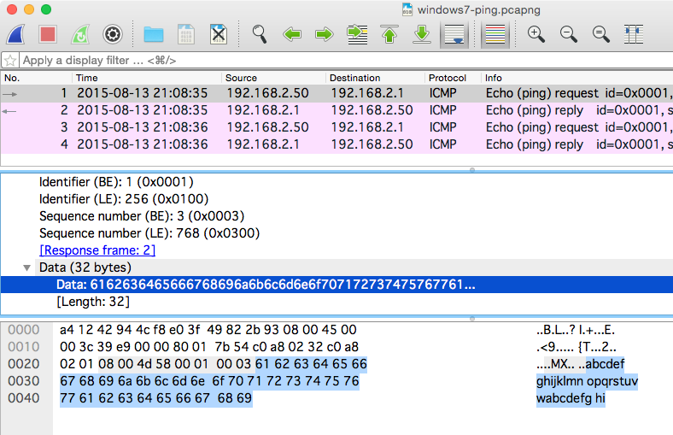
Windows7のpingコマンドのペイロード：
abcdefghijklmnopqrstuvwabcdefghi

Slide 4
nping

